Slide 1
МБДОУ детский сад № 159 Вторая младшая группа «Ладушки»
Дистанционное обучение.
Рисование.
«Одуванчик»
Воспитатели: Оспельникова Е.Н.
Скачкова В.В.
Тверь, 2020

Slide 2
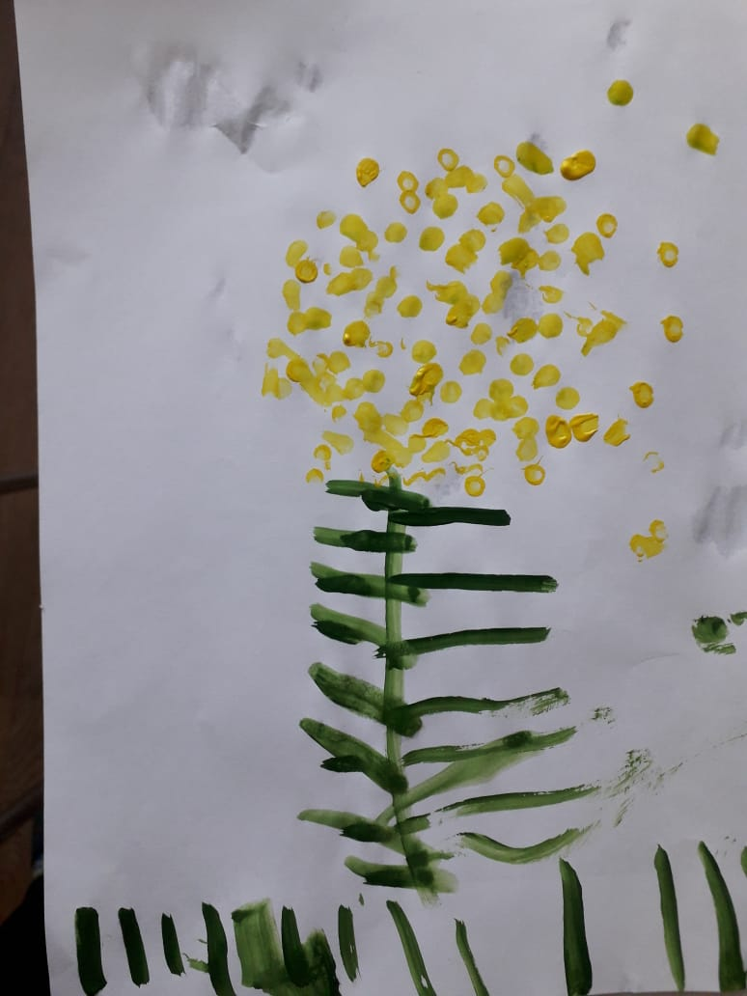
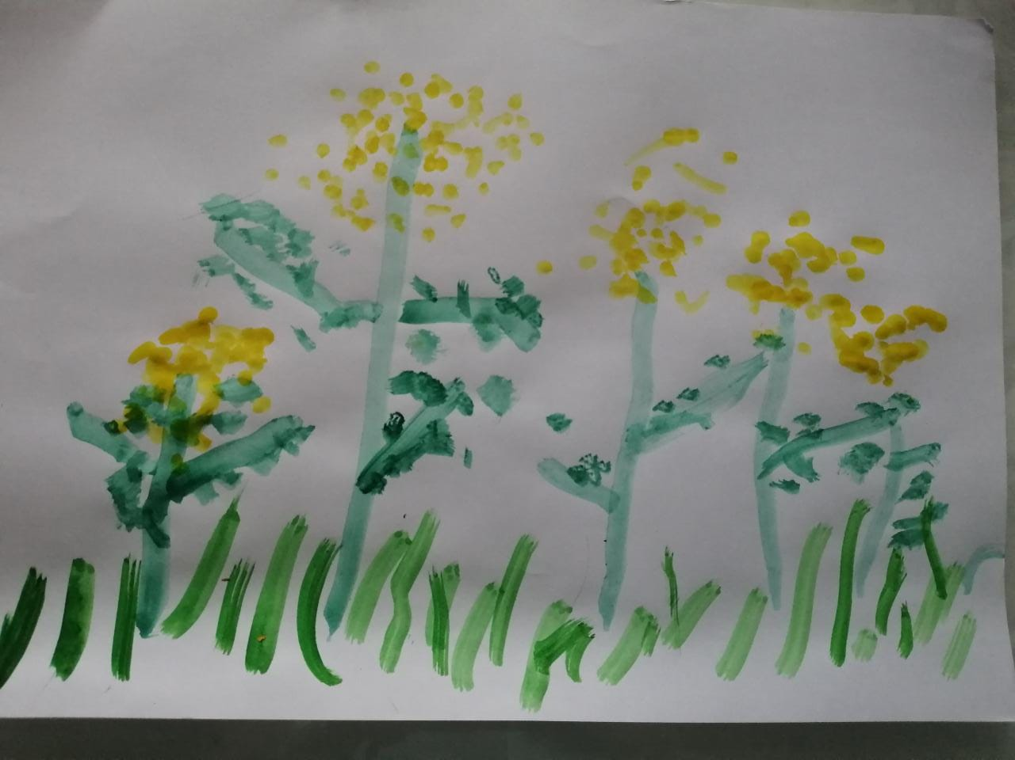
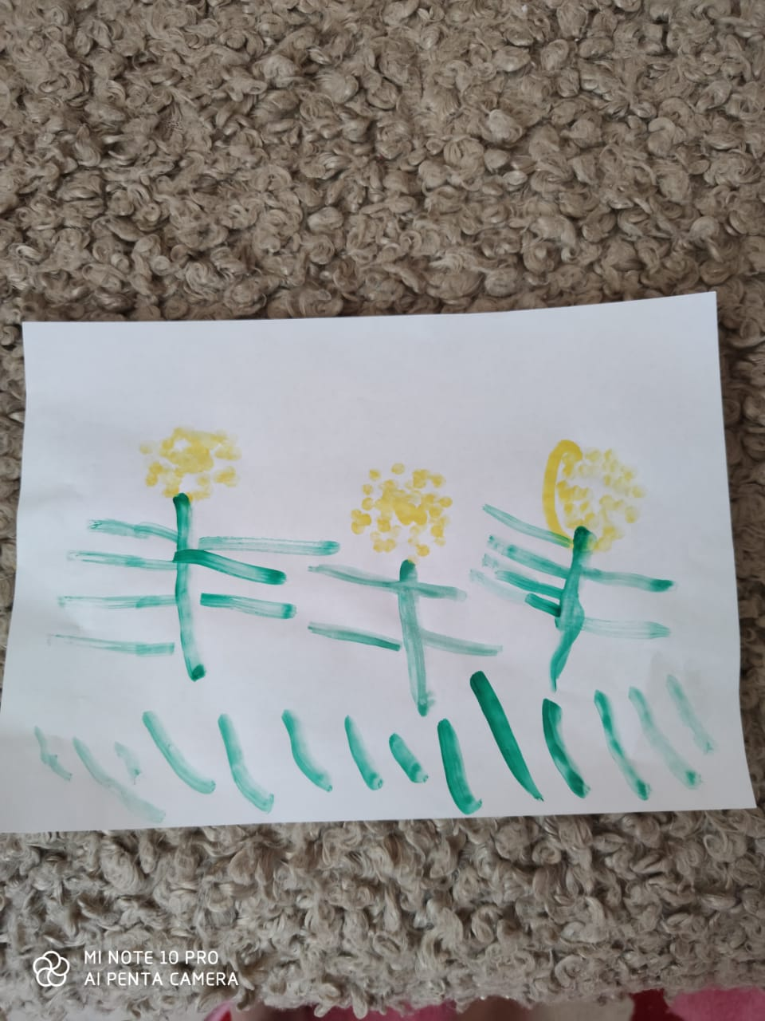
Мы попробовали нарисовать одуванчик смешанным способом, используя традиционную и не традиционную технику рисования. Закрепили умение детей правильно держать кисточку, набирать краску, рисовать листья одуванчика спобом примакивания, а цветок ватными палочками. И вот такие замечательные работы получились:

Slide 3
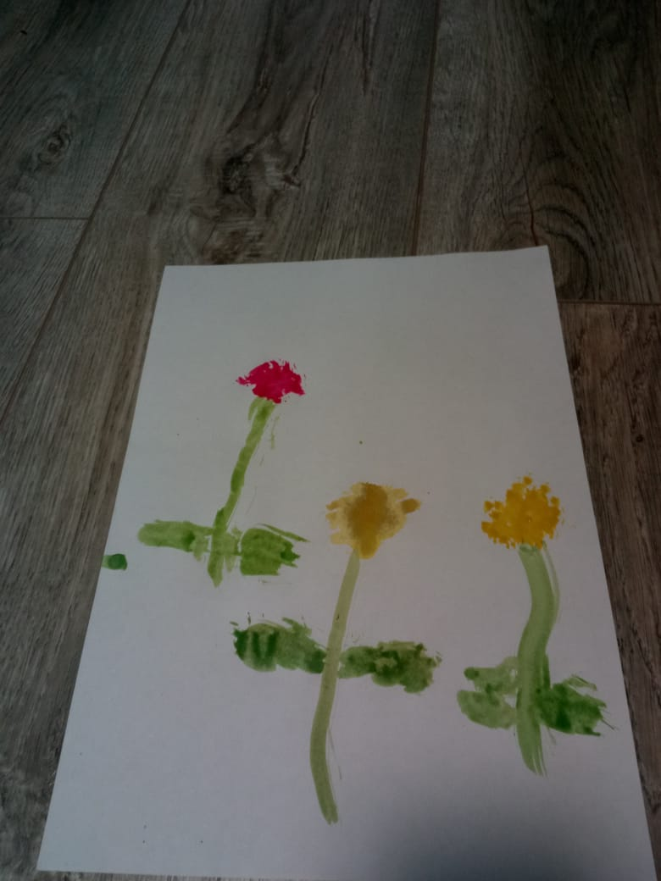
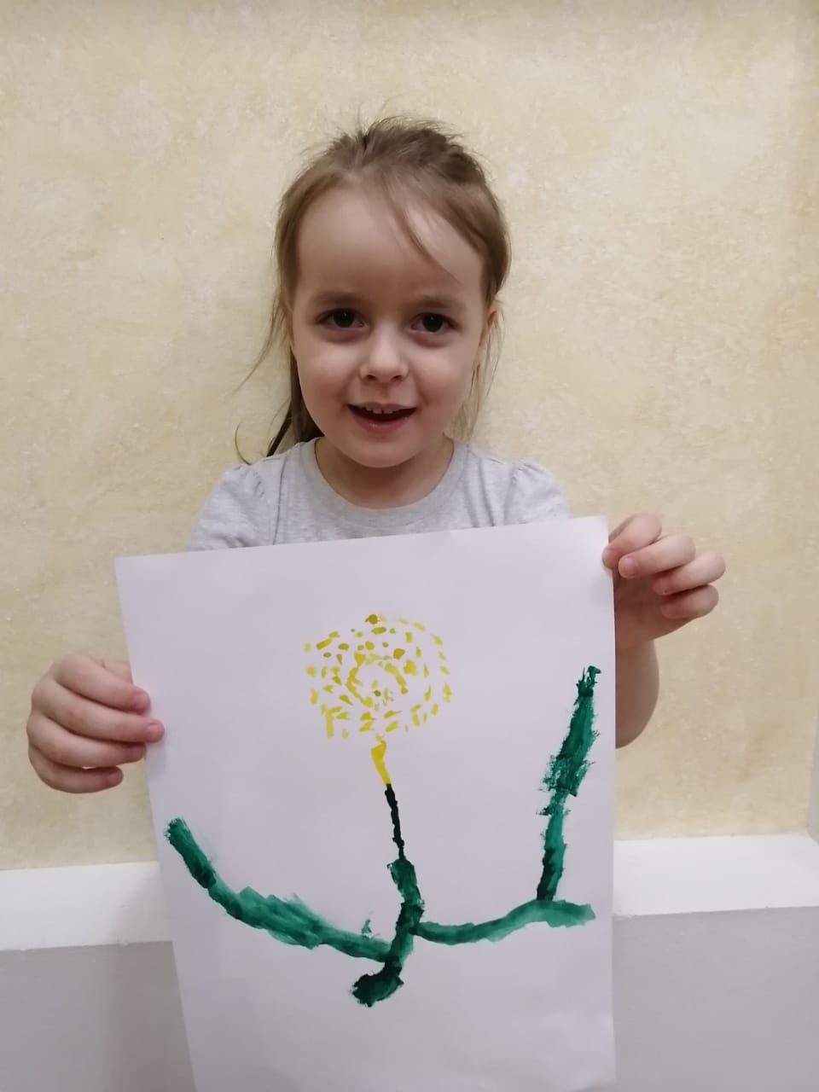
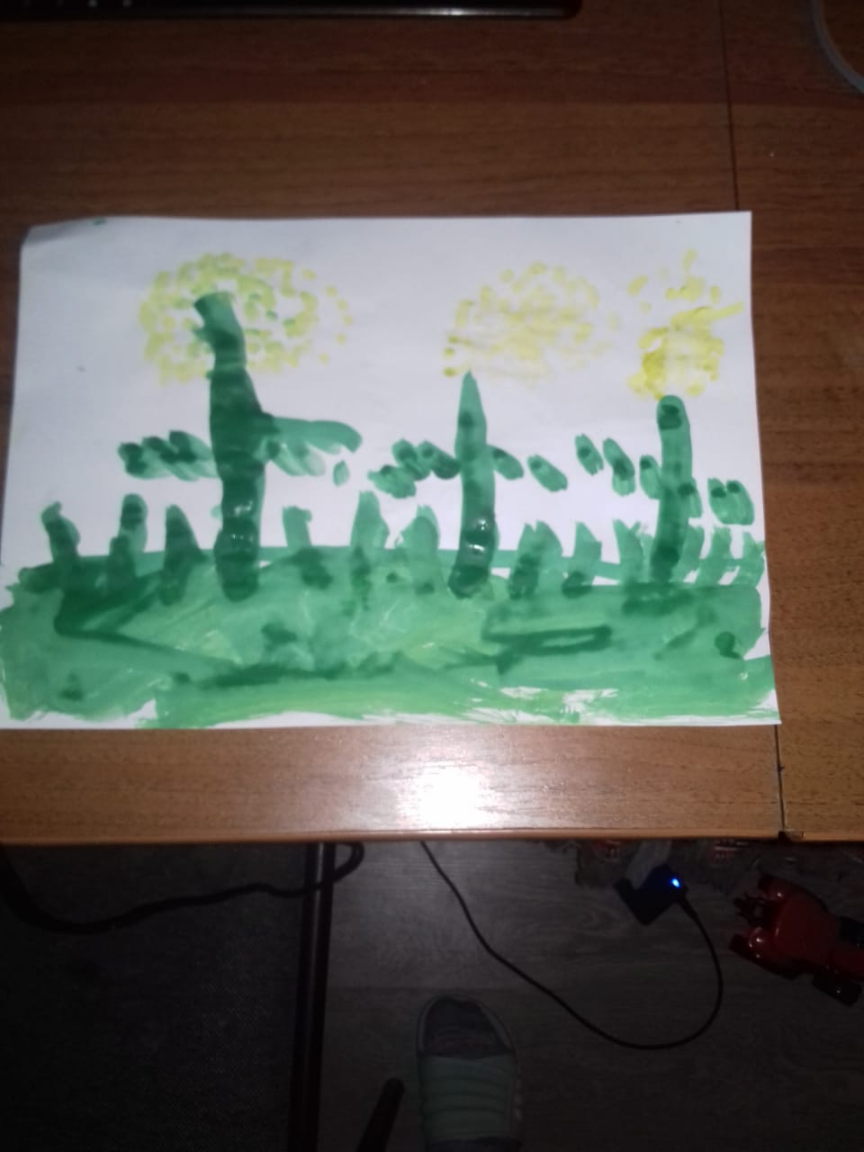
Спасибо за внимание!

